Slide 1

디지털 입출력 (1) – LED, Pushbutton –
두원공과대학교 컴퓨터공학과 2학년

Slide 2
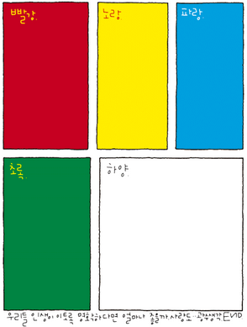

Slide 3


행복한 경영이야기(www.happyceo.or.kr)
미래의 행복과 불행은?
지금 불행하다고 생각한다면
그것은 과거의 산물이다. 만족한다면 그것 역시 과거의 산물이다. 그렇다면 미래의 행복과 불행은? 지금 이 순간을 어떻게 보내느냐에 따라
좌우된다. 이것은 정말 평범한 진리다. - 아주대 이민규 교수 -
‘패자는 과거에 살아갑니다.
하지만 승자는 과거로부터 배우고 미래를 바라보며 현재에 일하는 것을 즐깁니다.’ (데니스 웨이틀리) 오늘 역시 내일이면 과거가 됩니다. 최선을 다해 오늘을 살아가는 것이 오늘과 내일의 행복의 원천이 됩니다.

Slide 4
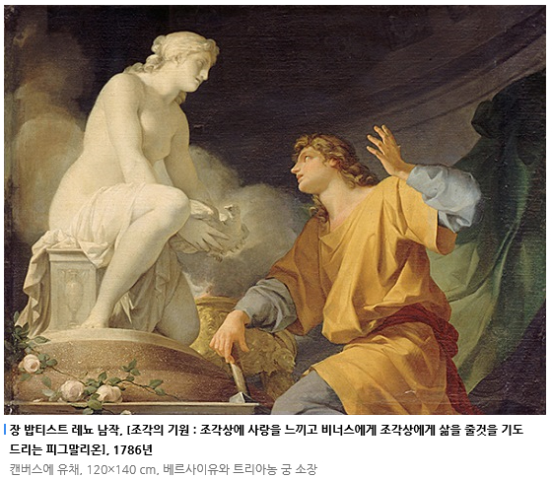
땀과 눈물. 피그말리온 효과(Pygmalion Effect)
Notes:
그리스신화에 나오는 조각가 피그말리온은 자신이 조각한 여인상이 너무 아름다워서 그 조각상과 사랑에 빠진다. 그래서 마치 살아있는 여성처럼 다루었는데….
그것을 본 미의 여신 아프로디테는 조각상을 살아있는 여인으로 바꾸어 주었다
간절히 원하고 원하면 반드시 이루어진다.

Slide 5
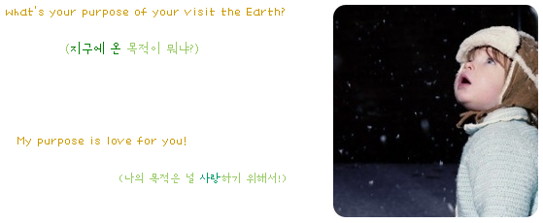
학습목표
본 강좌를 성공적으로 이수하면 학생들은
디지털 입출력의 개념을 설명할 수 있다.
디지털 출력의 대표인 LED를 제어할 수 있다.
푸시버튼(Push Button)을 이용하여 디지털 입력을 처리할 수 있다.
풀다운(Pull Down) 저항 / 풀업(Pull Up) 저항
키패드(Keypad)를 이용하여 디지털 입력을 처리할 수 있다.
디지털 센서의 동작을 알아본다.
기울기센서
인체감지센서

Slide 6
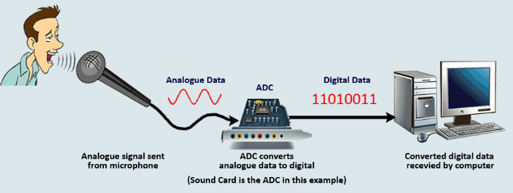
디지털 입출력
디지털 데이터
‘0’과 ‘1‘의 이진수 논리를 이용하여 구현한 데이터
아날로그 물리량에 비해 저장, 조작, 처리, 전송이 용이
(사례) 디지털 음원, 디지털 영상, …
디지털 데이터는 부가가치가 높아짐 → “데이터가 돈이 되는 세상”

Slide 7
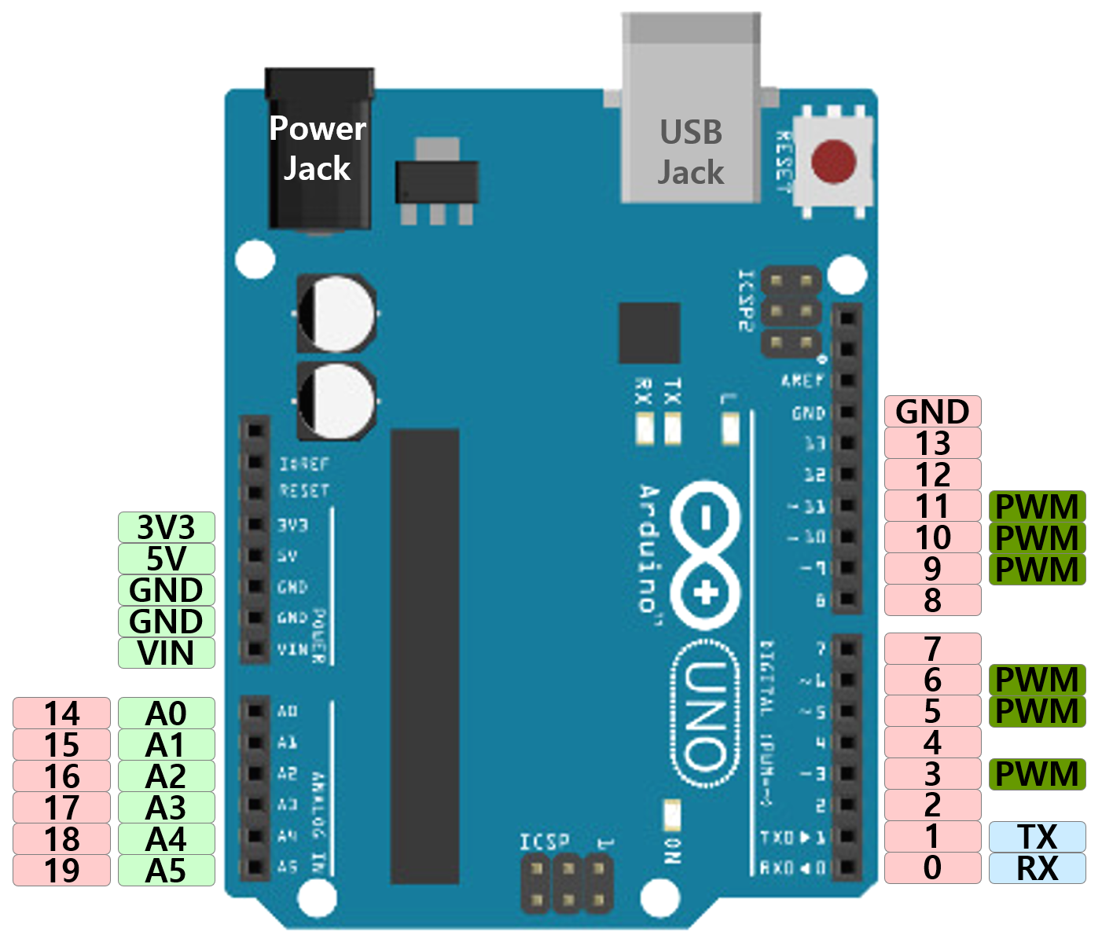
디지털 입출력
UNO의 디지털 입출력 → 총 20개의 디지털 핀
0 또는 1의 값을 입력 혹은 출력할 수 있음
0~13 : 디지털 입〮출력 핀
0 / 1핀 : 시리얼 통신용으로 사용하나 별도 전원시 입출력으로 활용 가능
~표시 핀 : 아날로그 출력 핀으로 활용 가능
A0(14) ~ A5(19) : 아날로그 입력 핀이나 디지털 출력용으로 사용 가능
디지털
입출력핀
디지털 출력 핀 사용 가능

Slide 8
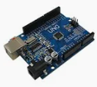
[참고] 컴퓨터의 기본구조와 Arduino
Computer Architecture
Keyboard
Mouse
Scanner
Camera
Joystick
Input
Devices
CPU(Central Processing Unit)
Control
Unit
Arithmetic
Logic Unit
Monitor
Printer
Speaker
Plotter
Output
Devices
Memory
RAM (Random Access Memory)
External
Storage
SSD(Solid State Drive)
HDD(Hard Disk Drive)

Slide 9
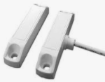
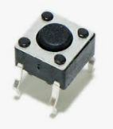
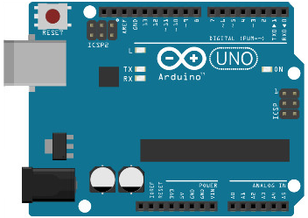



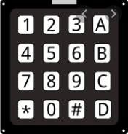
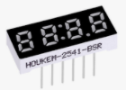
디지털 입출력
디지털 입〮출력
구분 | 동작 | 상태값
디지털 입력 | pinMode() → INPUT digitalRead() 함수 활용 | HIGH : 입력전압 3V~5V LOW : 입력전압 0V~2V
디지털 출력 | pinMode() → OUTPUT digitalWrite() 함수 활용 | HIGH : 출력전압 5V LOW : 출력전압 0V
<디지털 입〮출력 동작의 구분>
디지털센서
푸시버튼
LED
부저
Input
Output
키패드
FND
<디지털 입〮출력의 개념>

Slide 10
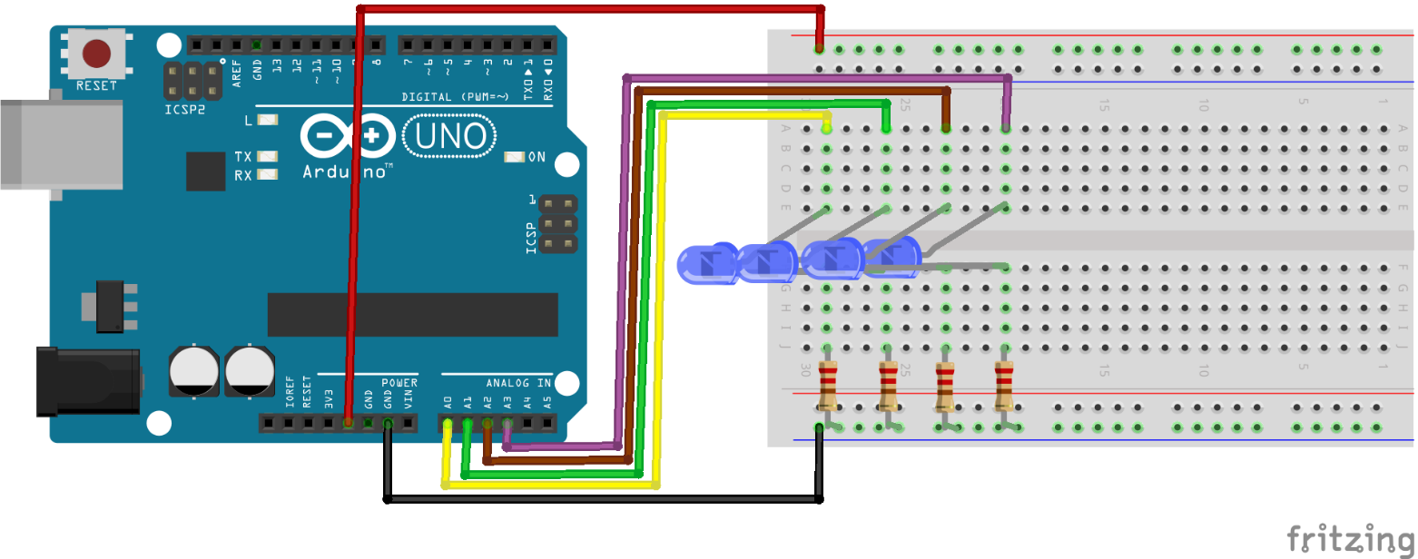
[실습 1] 디지털출력 : LED 제어
실습회로 구성
핀 A0(14), A1(15), A2(16), A3(17)을 LED 양극단자(긴 것)에 연결
전원레일 연결
5V 출력단자 → 위쪽 빨간색 전원 레일
GND 출력단자 → 아래 파란색 전원레인
LED 전류제한저항 220Ω을 LED 음극단자와 GND 레일 사이 연결
5V
A0/A1/A2/A3
LED(Blue)
GND
220Ω(적적갈)
<LED 실습회로>

Slide 11
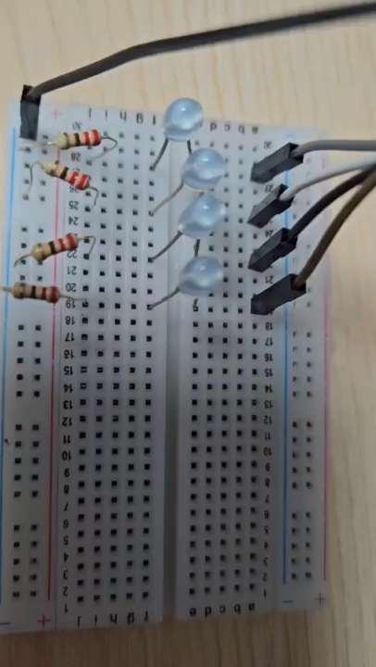
[실습 1] 디지털출력 : LED 제어
실습내용
LedOnOff() : LED의 동시 점멸 동작 (3주차 도전과제)
LedSequence() : LED의 순차적인 점멸동작
실습 파일명 : _01_ledcontrol.ino

Slide 12
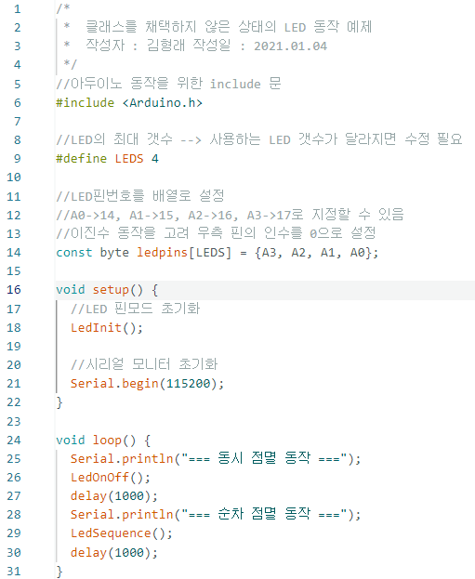
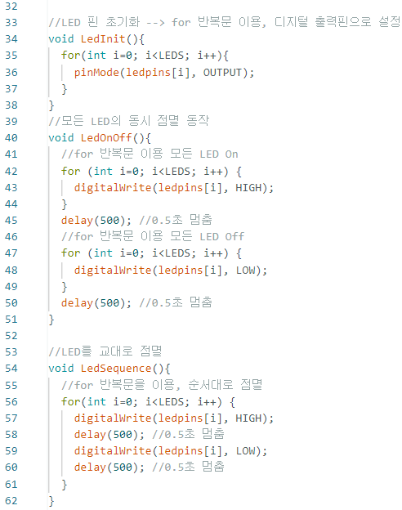
[실습 1] 디지털출력 : LED 제어
<_01_LedControl.ino>

Slide 13
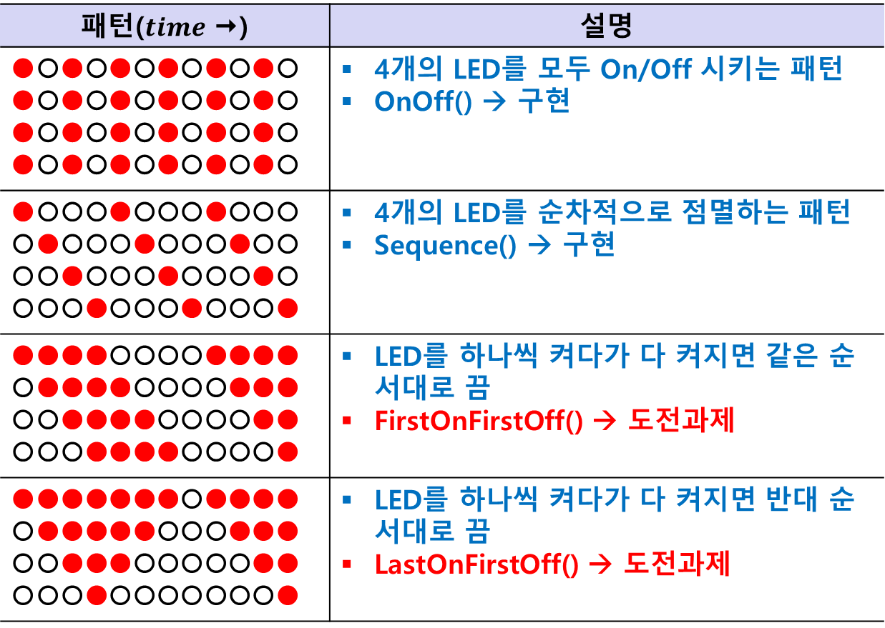
LED로 구현 가능한 다양한 패턴 (1)
패턴($time$ ) | 설명
○○○○○○ ○○○○○○ ○○○○○○ ○○○○○○ | 4개의 LED를 모두 On/Off 시키는 패턴 OnOff() → 구현
○○○○○○○○○ ○○○○○○○○○ ○○○○○○○○○ ○○○○○○○○○ | 4개의 LED를 순차적으로 점멸하는 패턴 Sequence() → 구현
○○○○ ○○○○○ ○○○○○○ ○○○○○○○ | LED를 하나씩 켜다가 다 켜지면 같은 순서대로 끔 FirstOnFirstOff() → 도전과제
○ ○○○○ ○○○○○○○ ○○○○○○○○○○ | LED를 하나씩 켜다가 다 켜지면 반대 순서대로 끔 LastOnFirstOff() → 도전과제
<LED 4개로 구현할 수 있는 패턴들>

Slide 14
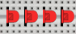
LED로 구현 가능한 다양한 패턴 (2)
이진수 표시기 → Binary(int value)
각 LED를 이진수의 비트(bit)라 생각
숫자를 0에서 15까지 변화시키면서 LED를 On/Off
아두이노 함수 bitRead()를 이용, 특정 비트의 On/Off 확인 가능
Digit를 고려하여 LED 번호를 우측이 0번이 되도록 약속함
3
2
1
0
bitRead(x, n)
숫자의 한 비트를 읽음
x : 읽을 숫자
n : 읽을 비트(0~3), LSB(맨 오른쪽 비트)가 0, 왼쪽으로 갈수록 1씩 증가
반환값 : 비트의 값 (0 또는 1)
LED 번호
digit
2³
2²
2¹
2⁰
<디지트(digit)의 개념>
<bitRead() 함수>

Slide 15
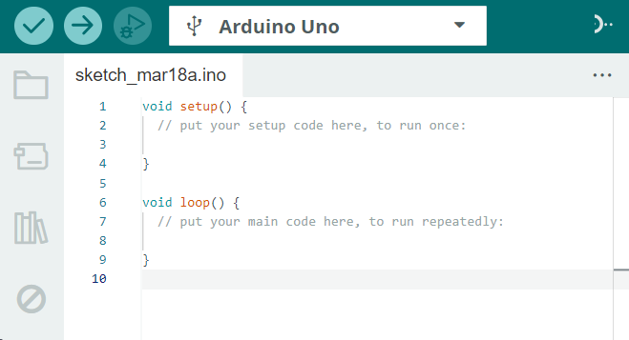
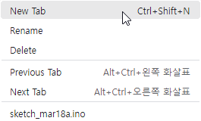
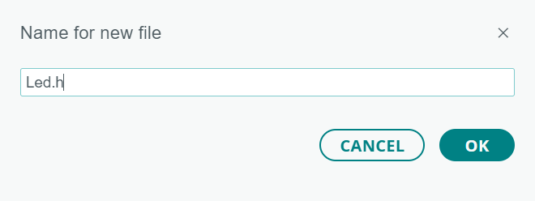
[실습 2] 디지털출력 : LED 제어 (클래스 이용)
실습내용
_02_LedControl.ino : 스케치 메인 프로그램
Led.h : 클래스의 정의가 포함된 헤더 파일
Led.cpp : 클래스의 동작을 구현한 C++ 파일
<탭도구를 이용하여 새로운 탭을 추가>

Slide 16
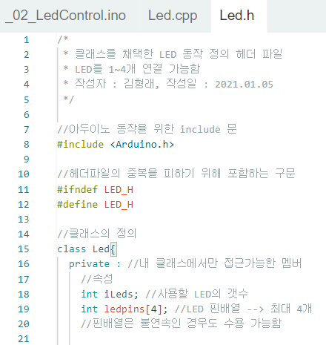
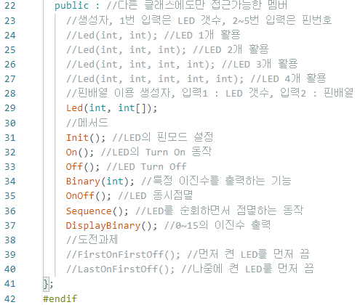
[실습 2] 디지털출력 : LED 제어 (클래스 이용)
Led.h → 헤더 파일은 클래스의 선언부에 해당

Slide 17
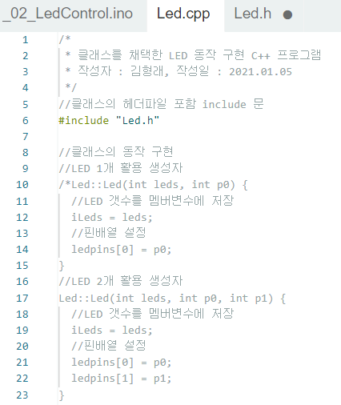
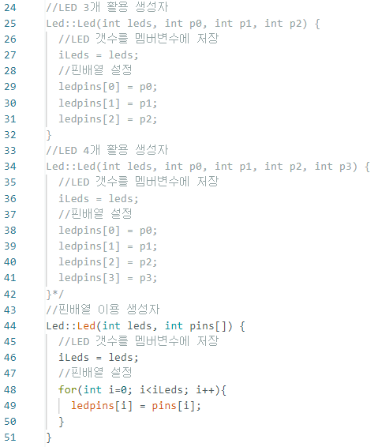
[실습 2] 디지털출력 : LED 제어 (클래스 이용)
Led.cpp → 클래스의 실제 동작을 담당하는 C++ 파일

Slide 18
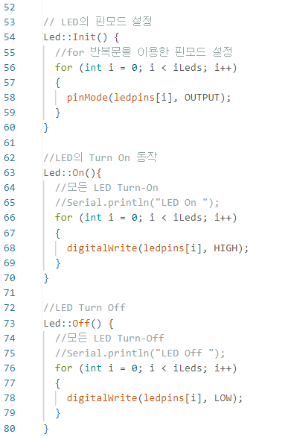
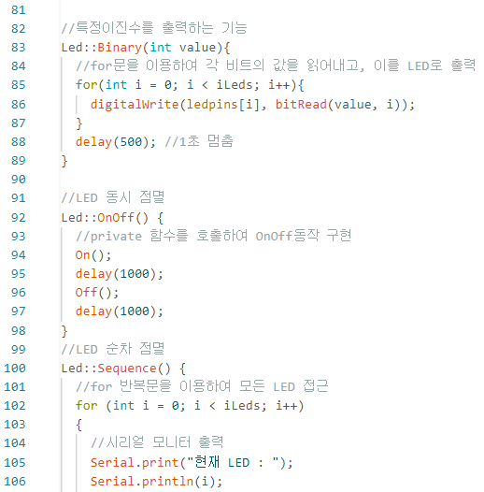
[실습 2] 디지털출력 : LED 제어 (클래스 이용)

Slide 19
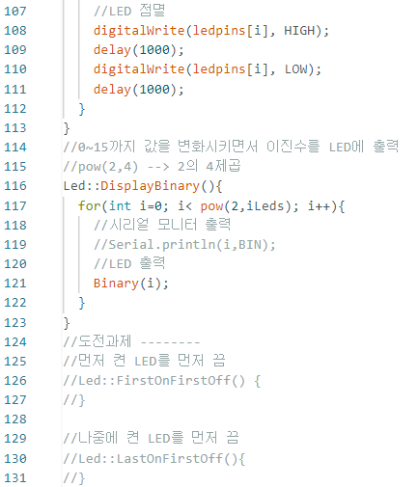
[실습 2] 디지털출력 : LED 제어 (클래스 이용)

Slide 20
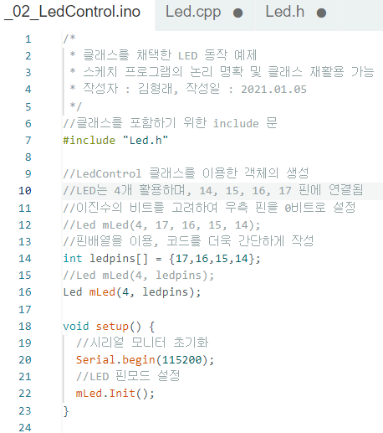
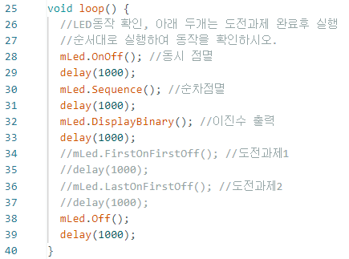
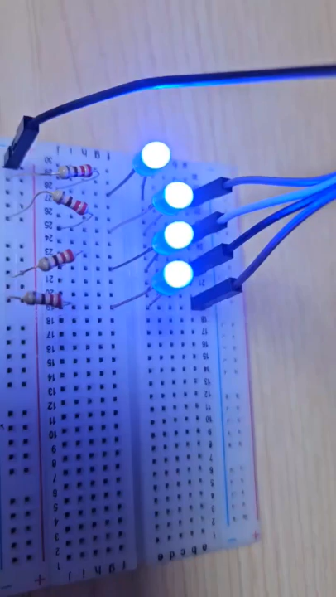
[실습 2] 디지털출력 : LED 제어 (클래스 이용)
_02_LedControl.ino : 스케치 메인 프로그램

Slide 21
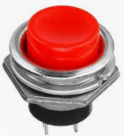
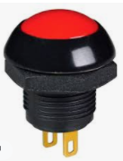
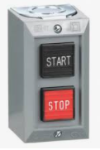
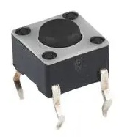
푸시 버튼(Push Button)
푸시 버튼(Push Button)이란?
누름 단추 혹은 푸시 버튼이라 부르며, 디지털 입력의 대표적 형태
지렛대 형태에 가까우며, 최소 하나의 극은 연결되어 있음
일반적인 푸시 버튼은 누를 경우 접점이 닫힘
푸시 버튼은 극성이 없으며, 오른 쪽 그림처럼 두 단자 씩 내부 연결
D
A
D
A
C
B
C
B
<다양한 형태의 푸시 버튼>
<푸시 버튼의 결선 구조>
(A-B, C-D는 서로 연결되어 있음)

Slide 22
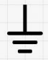
푸시 버튼(Push Button) – 플로팅
디지털 입력의 플로팅(Floating) 상태
디지털 입력은 LOW (0V) 혹은 HIGH (5V) 값을 입력하는 것
플로팅 상태는 입력과 관련하여 아무런 조치를 취하지 않은 상태
스위치 온(그림 (a)) → LOW의 입력상태 보장
스위치 오프(그림 (b)) → 상태 값을 확정하기 어려움
→ 작은 잡음(Noise)에도 취약
입력단자
입력단자
Switch On → LOW
Switch Off → ?
(a) (b)
<플로팅 상태>

Slide 23
푸시 버튼(Push Button) – 입력 상태
풀업(Pull Up) 회로
5V 단자와 스위치 사이에 풀업 저항을 추가
오프 상태에서 입력값을 끌어올려 HIGH 값으로 만듦 → 풀업 동작
풀업 저항은 전류를 무시할 정도로 큰 저항값 → 10kΩ(갈흑등) 내외
풀업 회로의 입력상태
스위치 연결 → GND와 직접 연결 → 입력값은 0(LOW)
스위치 차단 → +5V단자와 저항을 통해 연결 → 입력값은 1(HIGH)
+5V
+5V
입력단자
입력단자
Switch On → LOW
Switch Off → HIGH
<풀업회로>

Slide 24
푸시 버튼(Push Button) – 입력 상태
풀업(Pull Up) 회로
내부 풀업 저항
풀업저항을 연결하지 않고 아두이노 내부의 자체 풀업저항 이용
Off 상태에서 HIGH 값을 인가할 수 있도록 함
+5V
아두이노
입력단자
<내부 풀업 저항>

Slide 25
푸시 버튼(Push Button) – 풀다운 회로
풀다운(Pull Down) 회로
스위치와 접지 사이에 풀다운 저항을 추가
오프 상태에서 입력값을 끌어내려 LOW 값으로 만듦 → 풀다운 동작
풀다운 저항은 전류를 무시할 정도로 큰 저항값→ 10kΩ 내외
풀다운 회로의 입력상태
스위치 연결 → +5V 단자에 직접 연결 → 입력값은 1(HIGH)
스위치 차단 → 저항을 통해 GND와 연결 → 입력값은 0(LOW)
+5V
+5V
Switch On → HIGH
Switch Off → LOW
입력단자
입력단자
<풀다운회로>

Slide 26
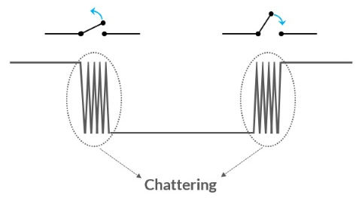
푸시 버튼(Push Button) – 채터링(Chattering)
채터링(Chattering)
기계식 접점 스위치의 문제점 중 하나는 바운스(Bounce)
스위치 On/Off 시, 보통 10ms 이내의 시간에 접점의 여닫음이 수회 반복
→ 이 시점에서 신호를 읽으면 오작동 가능성
채터링 제거 (디바운스(debounce))
H/W 적으로 플립플롭이나 커패시터를 이용
S/W적으로 짧은 시간에 여러 번 스위치를 확인 → 속도에 영향
속도가 그리 중요하지 않은 동작에서는 20ms 가량의 디바운스 시간을 줌

Slide 27
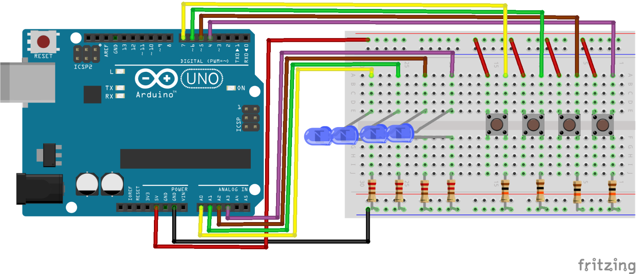
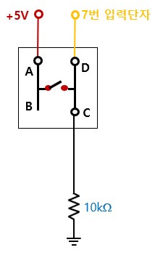
[실습] 디지털 입력 : 푸시버튼 동작
실습회로
실습 2 회로에서 4개의 푸시버튼을 풀다운회로로 연결
Push Button의 4개 면 중, 핀 옆에 도트(•) 표시 있는 면이 A-D면에 해당함
우측 Push Button의 내부 결선도 및 풀 다운 회로 참고
Button과 LED 대응관계 : 7-A0, 6-A1, 5-A2, 4-A3
7/6/5/4
Push Button
220Ω(적적갈)
10KΩ(갈흑등)

Slide 28
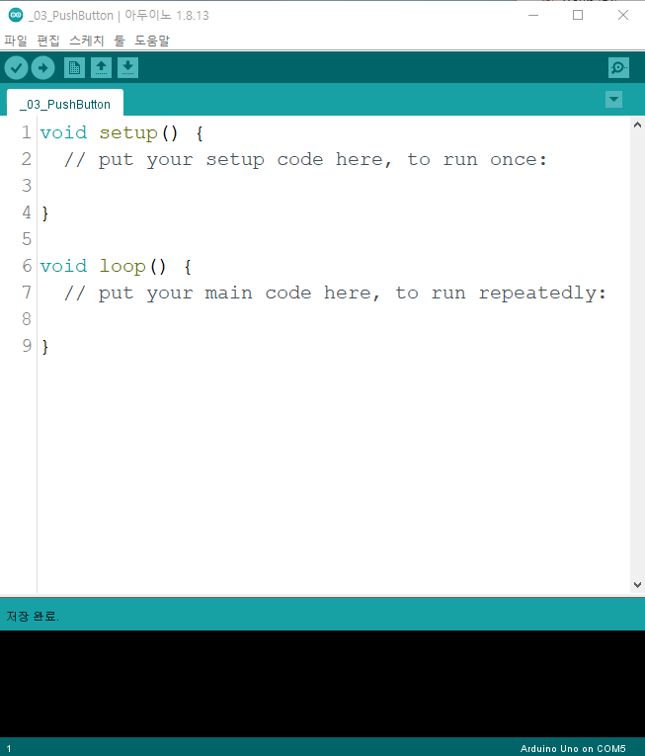
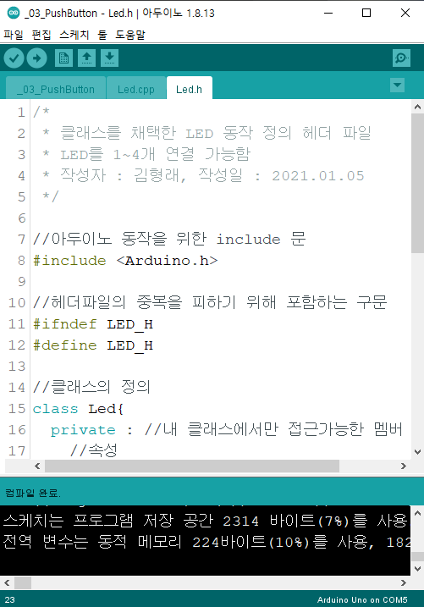
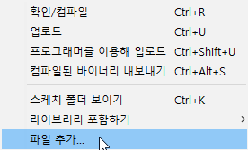
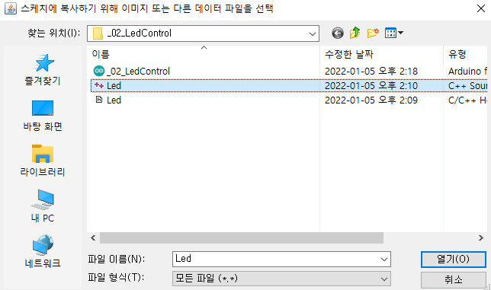
[실습 3] 풀다운 단일 푸시버튼 동작
실습 내용
연결된 푸시버튼 중 7번에 연결된 버튼을 누르면 모든 LED가 켜짐
스케치 소스 → “_03_PushButton.ino”로 저장
기존 Led 클래스 추가 : [스케치] –[파일 추가]

Slide 29
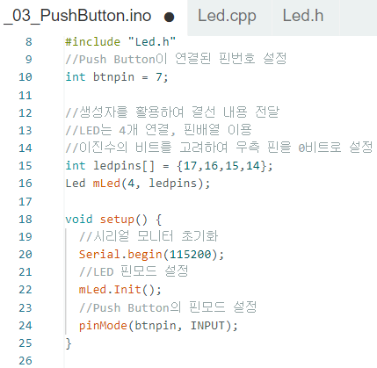
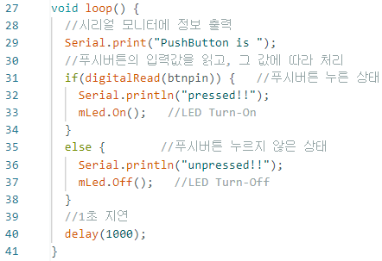
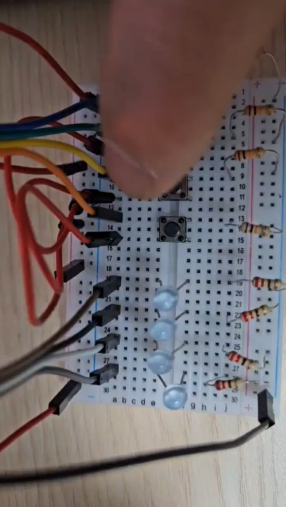
[실습 3] 풀다운 단일 푸시버튼 동작
스케치 파일 작성
<_03_PushButton.ino 소스 코드>

Slide 30
[실습 4] 4개의 풀다운 푸시버튼 동작
실습내용
4개의 Push Button을 배치하고, 특정 버튼을 누르면 해당 비트의 LED가 On됨
실습3을 다른 이름으로 저장 → _04_PushButtonApp
클래스 추가
PushButton.h : PushButton 클래스의 정의
PushButton.cpp : Push Button 동작 구현을 위한 C++ 파일
기존 Led 클래스에 기능 추가
특정 입력 비트값의 LED를 켜는 동작

Slide 31
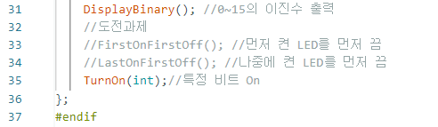
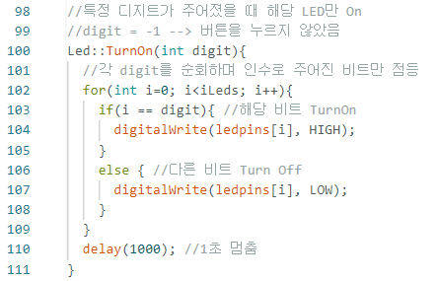
[실습 4] 4개의 풀다운 푸시버튼 동작
Led 클래스에 기능 추가
Led.h
Led.cpp

Slide 32
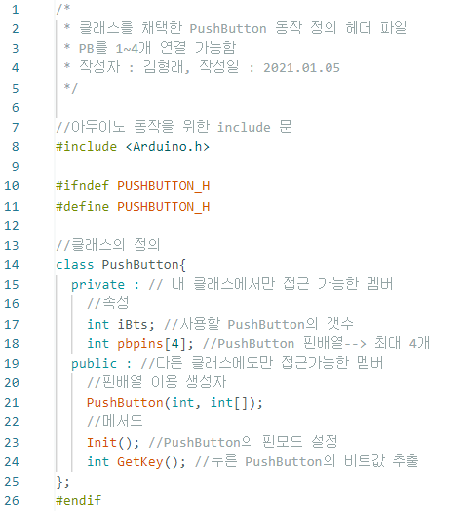
[실습 4] 4개의 풀다운 푸시버튼 동작
PushButton 클래스
<PushButton.h>

Slide 33
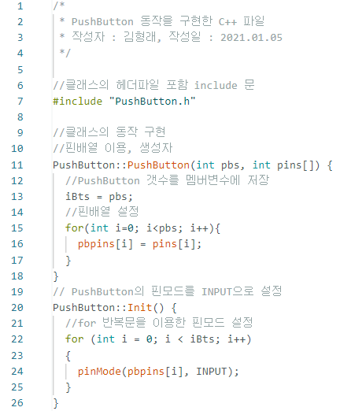
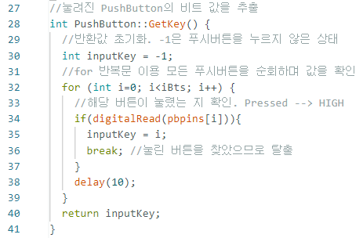
[실습 4] 4개의 풀다운 푸시버튼 동작
PushButton 클래스
<PushButton.cpp>

Slide 34


[실습 4] 4개의 풀다운 푸시버튼 동작
스케치 소스
>=
<_04_PushButtonApp.ino>

Slide 35


[실습 4] 4개의 풀다운 푸시버튼 동작
실행결과
>=

Slide 36

비트연산자를 이용한 입력처리
실습4의 프로그램
코드가 깔끔하나, 버튼의 단일 입력만 가능
다중 입력 수용 예제 → 비트연산자 이용
각 푸시버튼을 클릭하면 그 정보를 해당 비트에 저장
3개 초과 입력 시 오류 가능성 → 본 실습에서는 동작 확인
[실습 4] → 다름 이름으로 저장 → _04_1_PushButtonApp.ino
digit
3
2
1
0
1
10
100
1000
(예)
0 & 2 누름 → 101 → 3
1 & 3 누름 → 1010 → 10
<비트단위 정보 저장 원리 (4 bits 예)>

Slide 37


[실습 4-1] 4개 풀다운 푸시버튼 → 복수 입력
PushButtonControl 클래스에 소스 추가
PushButton.h
PushButton.cpp

Slide 38

[실습 4-1] 4개 풀다운 푸시버튼 → 복수 입력
PushButtonApp.ino 소스 수정
<_04_1_PushButtonApp.ino>

Slide 39


[실습 4-1] 4개 풀다운 푸시버튼 → 복수 입력
시리얼 모니터 출력 결과(복수 개 입력 가능)
2개의 푸시 버튼을 누른 경우
4개의 푸시 버튼을 모두 누른 경우

Slide 40
[실습 5] 푸시버튼으로 LED 패턴 선택
푸시 버튼으로 LED 패턴 선택 예
푸시 버튼은 특정 비트의 입력으로도 사용할 수 있지만, 기능선택의 용도로 사용할 수도 있음
[새 파일]을 선택한 후, [스케치] – [파일 추가] 메뉴를 이용
실습4의 Led 클래스 및 PushButton 클래스의 파일 4개 추가
[파일] – [다른 이름으로 저장하기] → _05_SelectPattern.ino

Slide 41


[실습 5] 푸시버튼으로 LED 패턴 선택
스케치 소스코드 → 입력 값에 따라 기능 선택
<_05_SelectPattern 소스코드>

Slide 42


[실습 6] 풀업 푸시버튼 회로
실습회로
회로 구성
Pull Up 저항을 +5V와 Push Button의 A 단자 사이에 연결
Push Button의 C 단자는 접지와 연결
입력신호는 A 혹은 B단자에서 추출
Pull Up 회로의 입력 동작
Pressed → LOW, Unpressed → HIGH
7
10KΩ(갈흑등)
14(A0)
5V
GND
220Ω(적적갈)
<Pull Up 저항 실습 회로>

Slide 43


[실습 6] 풀업 푸시버튼 회로
스케치 소스코드 → “_06_PushbuttonWithPullup.ino

Slide 44

[실습 7] 내부 Pull Up 저항 이용 회로
실습회로
실습 6의 회로에서 10KΩ 저항 제거
내부 풀업저항을 이용하면 저항 하나를 줄이고도 동일한 기능 구현 가능
널리 사용
내부 풀업 저항 활성화
입력핀(7)의 출력을 HIGH로 설정
7
14(A0)
220Ω(적적갈)
GND
<내부 Pull Up 저항 실습 회로>

Slide 45


[실습 7] 내부 Pull Up 저항 이용 회로
스케치 소스 → “_07_PushbuttonWithInternalPullup.ino
<내부 Pull Up 저항 이용 회로의 스케치 소스코드>

Slide 46


[실습 7] 내부 Pull Up 저항 이용 회로
스케치 소스 → “_07_1_PushbuttonWithInternalPullup.ino
<내부 Pull Up 저항 이용 회로의 스케치 소스코드>

Slide 47

도전과제 – LED 패턴 추가
LED 두가지 패턴을 추가하고, 패턴선택 프로그램을 완성
FirstOnFirstOff()
순차적으로 LED를 켜고, 그 순서대로 LED를 끔
LastOnFirstOff()
순차적으로 LED를 켜고, 그 역순으로 LED를 끔

Slide 48
Summary
아두이노 우노의 디지털 입출력 개념
디지털 출력 → LED 제어
Led 클래스 구현
푸시 버튼의 동작 원리
Pullup resister
Pulldown resistor
내부 풀업 저항
4개의 푸시 버튼
PushButton 클래스 구현
예제
단일 입력 → 해당 비트의 LED Turn On
다중 입력 → 비트연산자 선택된 비트의 LED Turn On
푸시 버튼 이용 기능 선택 예제

Slide 49
과제
알아야 할 용어
pinMode(pin, mode)
digitalWrite(pin, value)
digitalRead(pin)
Input devices
Output Devices
bitRead(x, n)
클래스의 헤더파일 및 구현파일
Push Button
pullup 회로
pulldown 회로

Slide 50

질의 응답
No question, no learning !!!
No dumb question !!!
I’m here to be interrupted.
I’m an interrupt-driven professor.
I teach less, students learn more.

